Slide 1
Dan planeta zemlje
22. Travnja- izložba radova 7.r

Slide 2
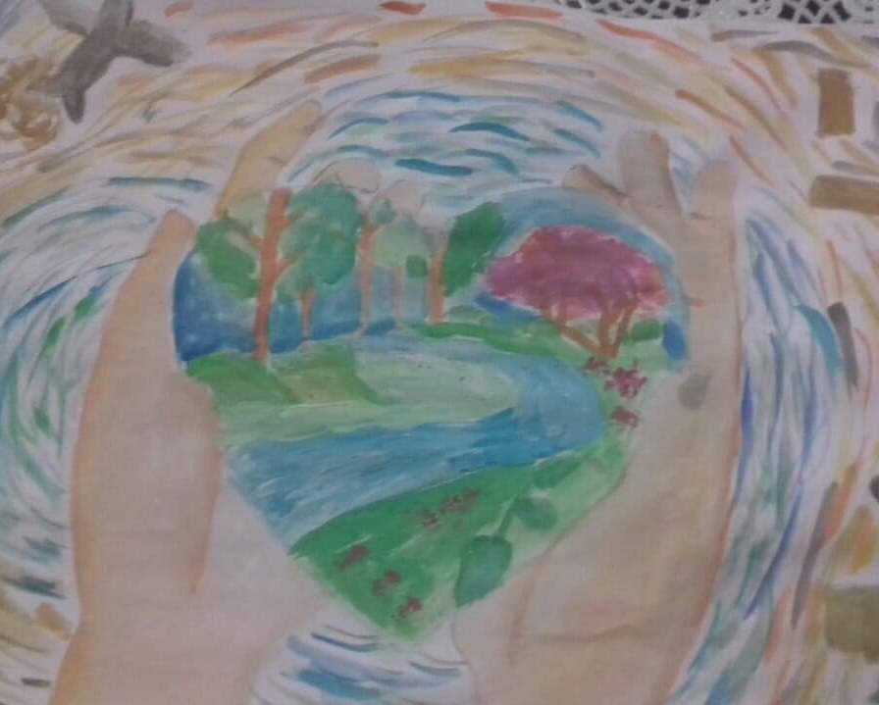
Ivana Jelović

Slide 3
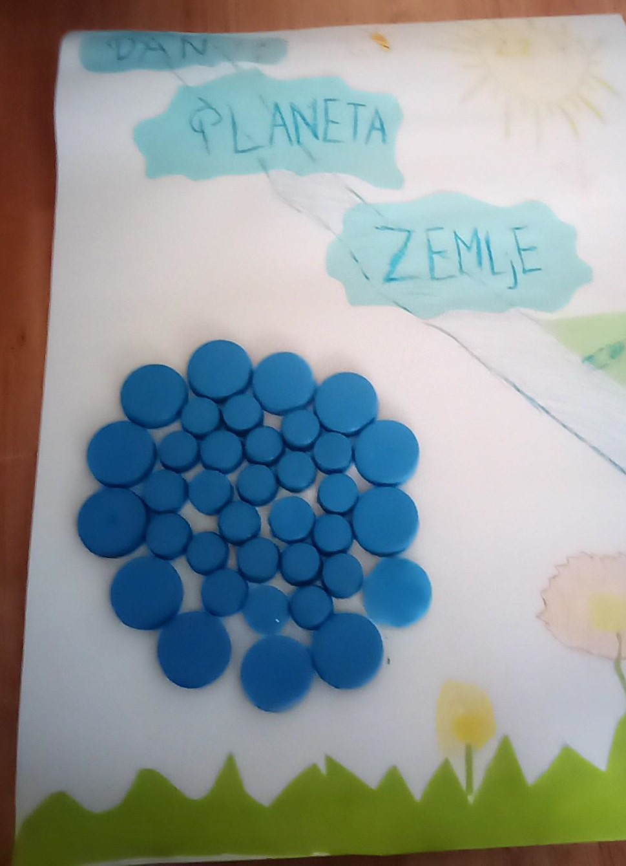
Jakov Šabić

Slide 4
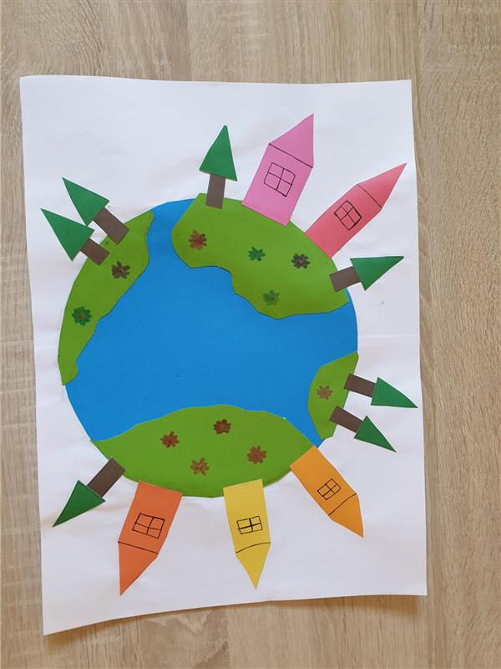
Tara Marić

Slide 5
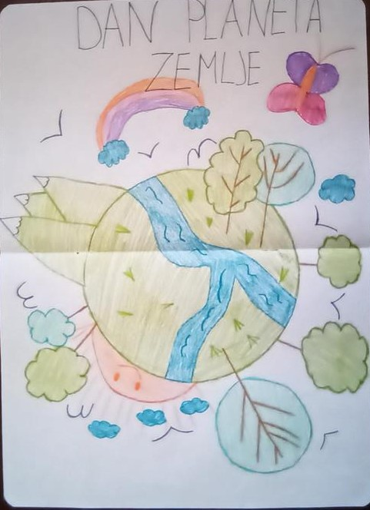
Ana Kraljiček

Slide 6
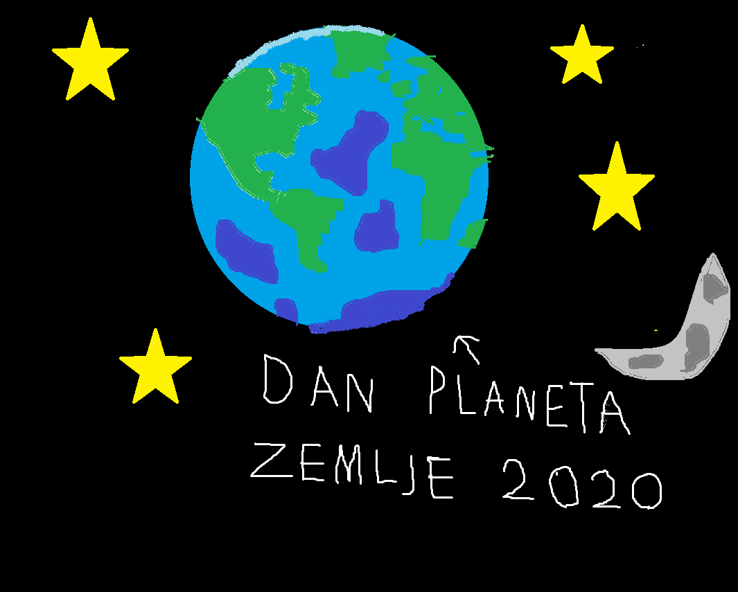
Branimir Iličić

Slide 7
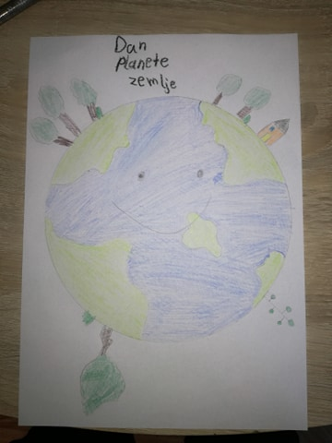
Dominik Tomić

Slide 8
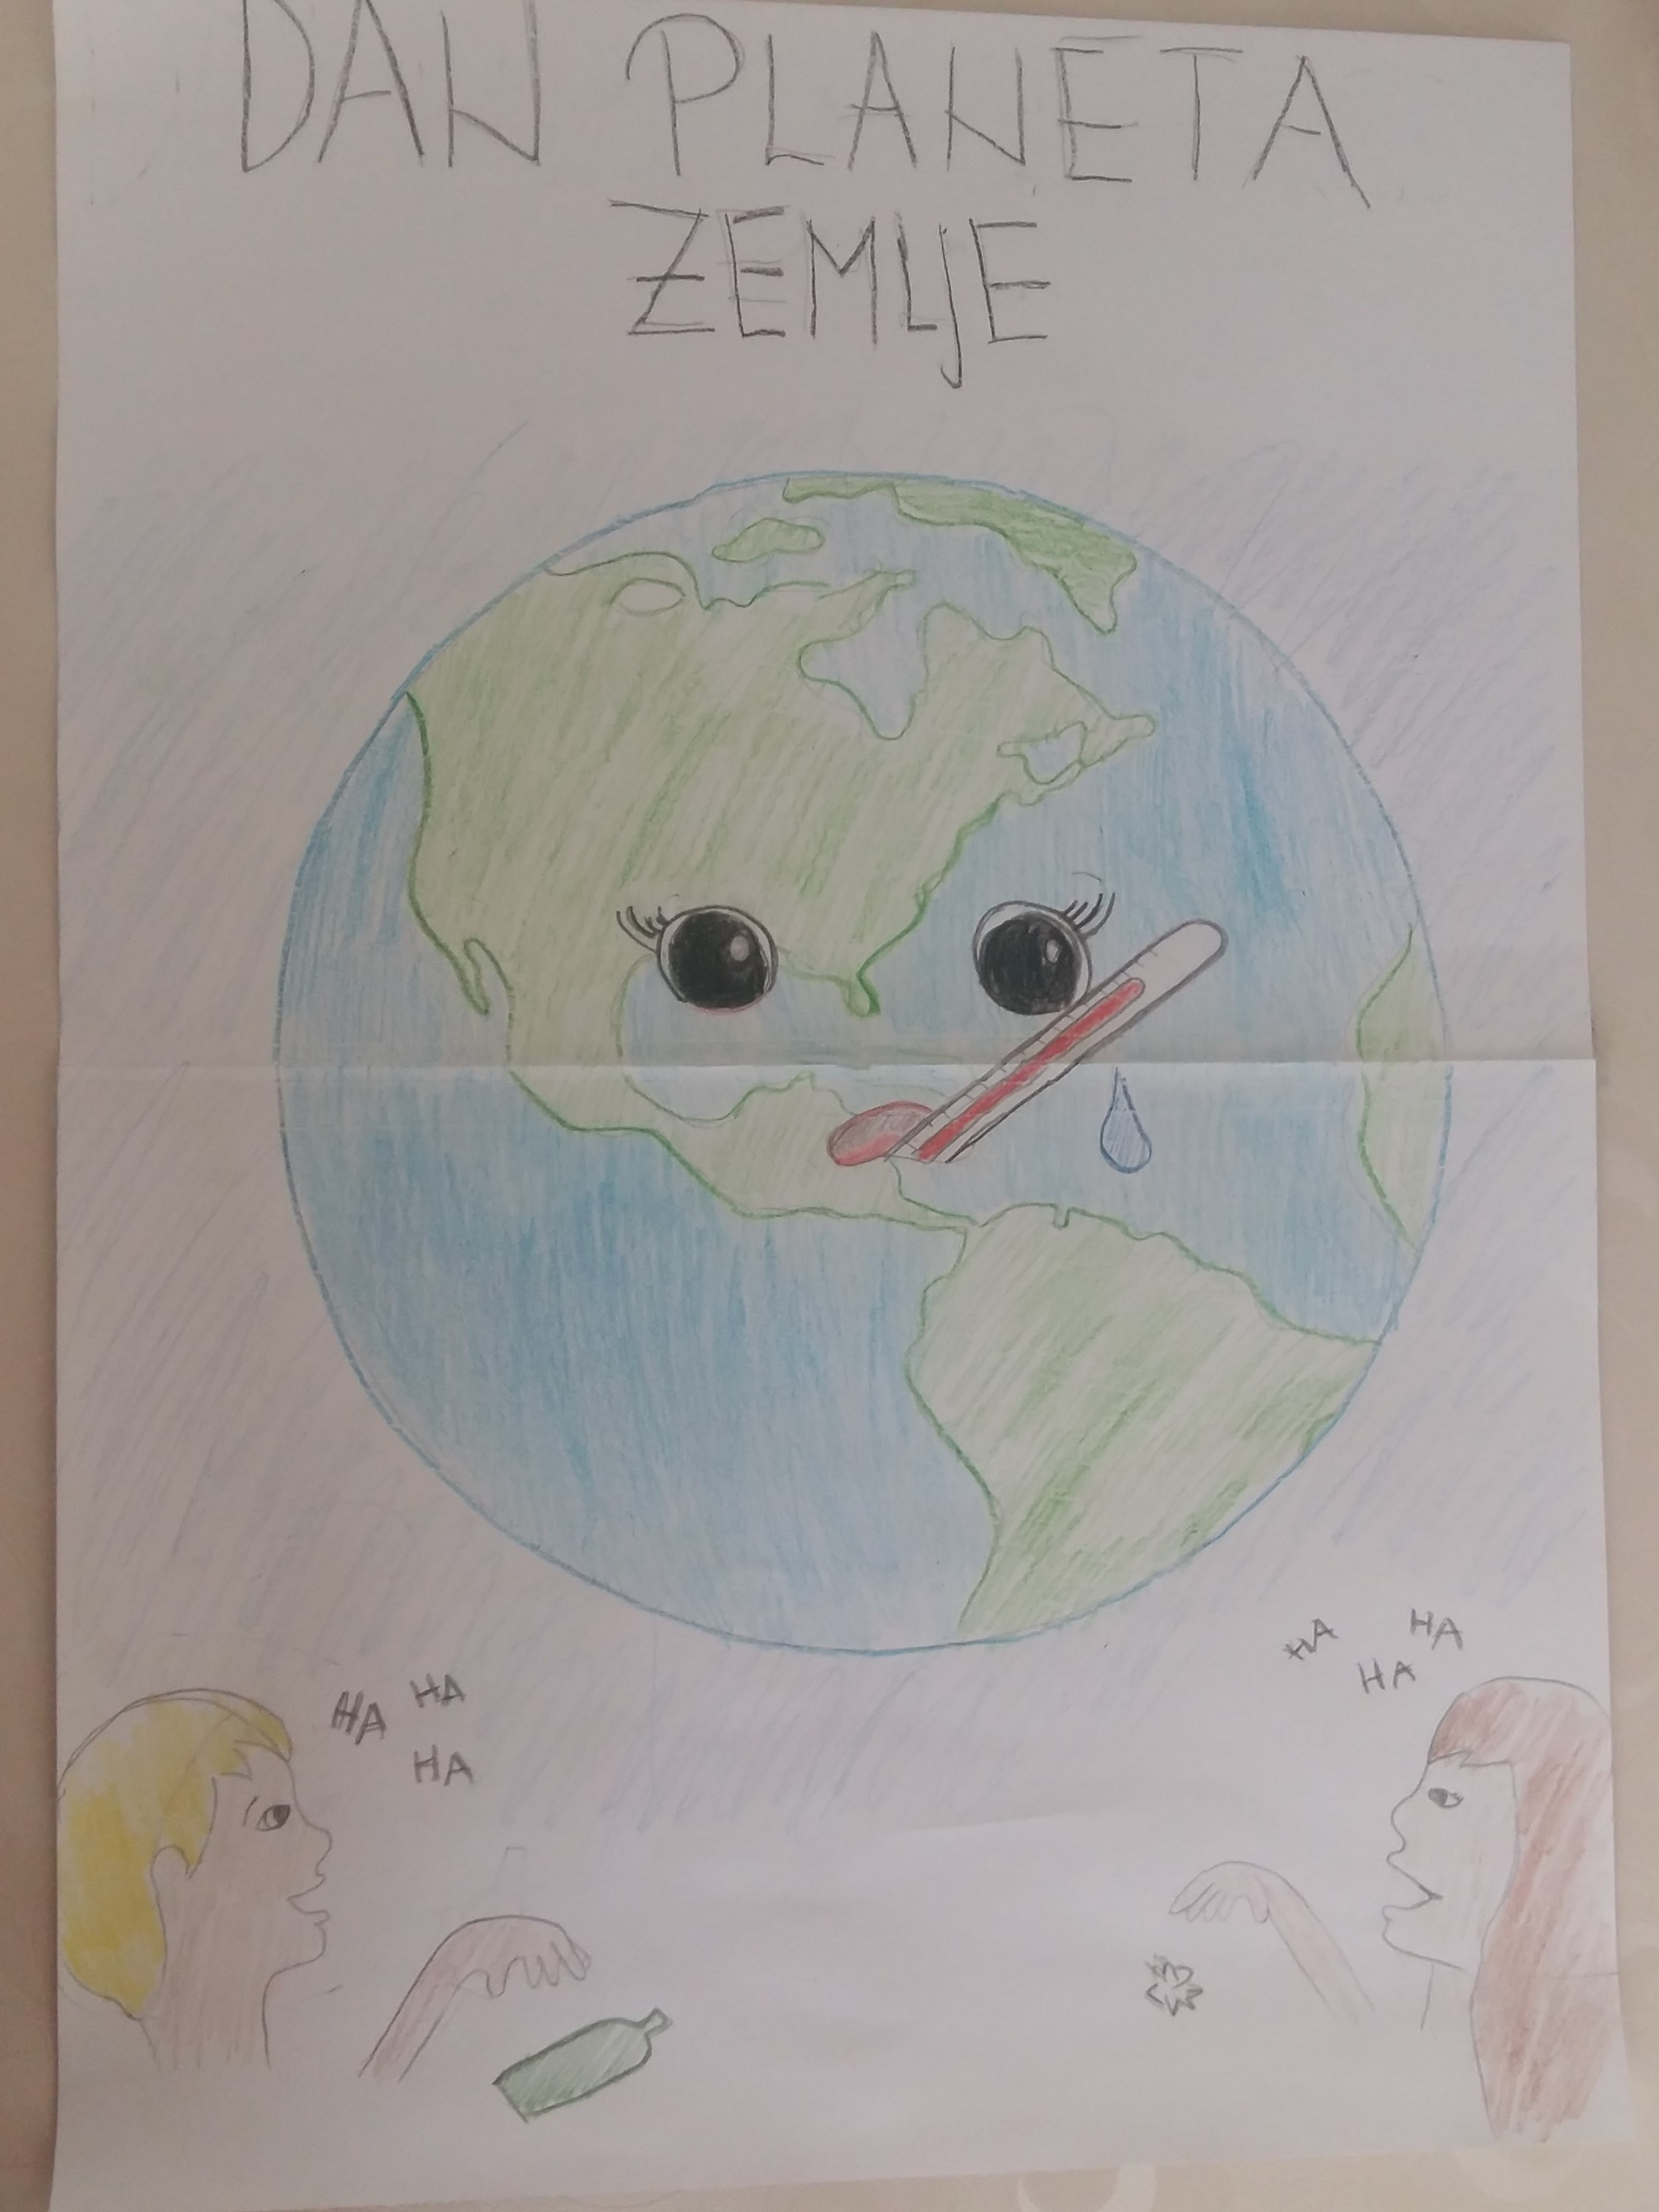
Paula Ćosić

Slide 9
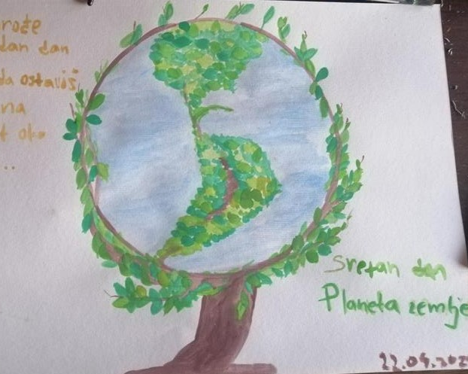
Marko Jakševac

Slide 10
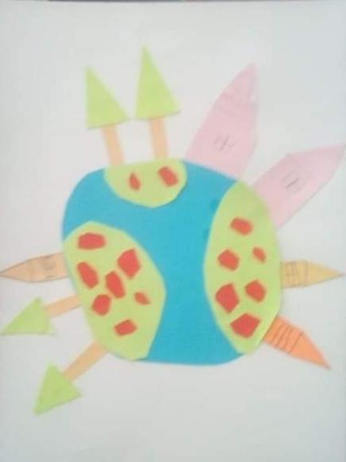
Ivan Spajić

Slide 11
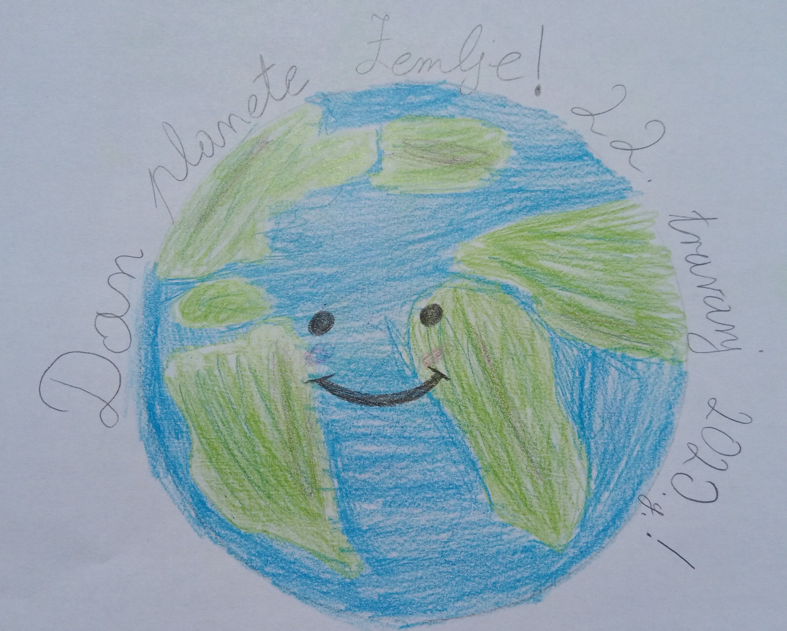
Antonija Iljić

Slide 12
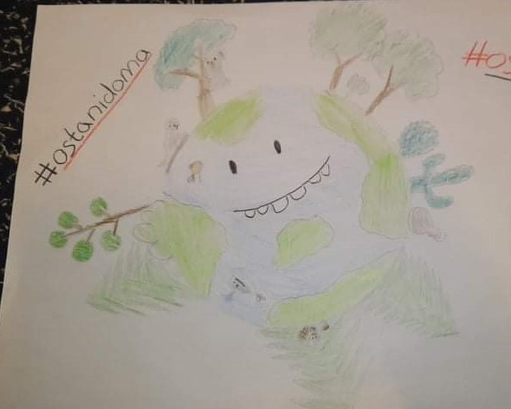
Laura Iličić

